Slide 1
بسم الله الرحمن الرحیم
ریاضی عمومی 1
پاک مرام

Slide 2
شروع جلسه اول

Slide 3
فصل اول
رابطه و تابع

Slide 4
مقدمه
بازة باز به صورت زير تعريف می شود .
بازة بستة به صورت زير تعريف می شود .
يادآوری بازه ها

Slide 5
مقدمه
بازة نيم باز به صورت زير تعريف می شود .
بازة نيم باز به صورت زير تعريف می شود .
يادآوری بازه ها

Slide 6
مقدمه
بازة نامتناهی به صورت زير تعريف می شود .
بازة نيم باز به صورت زير تعريف می شود .
يادآوری بازه ها

Slide 7
مقدمه
بازة نامتناهی به صورت زير تعريف می شود .
بازة نامتناهی به صورت زير تعريف می شود .
يادآوری بازه ها

Slide 8
فصل اول
بخش اول

Slide 9
1 . 1 مفهوم زوج مرتب
دسته ای متشکل از دو شي با ترتيب معين را زوج مرتب می گوييم . در زوج مرتب ، را مختص ( مولفة ) اول و را مختص ( مولفة ) دوم اين زوج مرتب می ناميم .
دو زوج مرتب و را برابر می گوييم اگر و تنها اگر و .
تعريف
تعريف

Slide 10
فصل اول
بخش دوم

Slide 11
1 . 2 مفهوم رابطه
مجموعة
{ ( آنکارا ، ترکيه ) , ( پاريس ، فرانسه ) , ( تهران ، ايران )} R =
يک رابطة سه عضوی است مثلاً ( پاريس ، فرانسه ) و يا فرانسه رابطة R با پاريس دارد .
مثال

Slide 12
1 . 2 مفهوم رابطه
اگر R يک رابطه باشد آنگاه :
الف . مجموعة همة مختصات اول عناصرR را حوزة تعريف ، قلمرو يا دامنة R گفته و آن را با dom R نشان می دهيم .
ب . مجموعة همة مختصات دوم عناصر R را حوزة مقادير يا بردR گفته و آن را با rang R نشان می دهيم .
ج . مجموعة همة مختصات اول و دوم را ميدان R گفته و آن را با fld R نشان می دهيم .
تعريف

Slide 13
فصل اول
بخش سوم

Slide 14
1 . 3 تابع
رابطة را يک تابع می گوييم :
اگر و آنگاه
تعريف

Slide 15
1 . 3 تابع
مجموعة همة مختصات اول عناصر تابع را دامنة ناميده و آن را با نشان می دهيم .
مجموعة همة مختصات دوم عناصر تابع را برد ناميده و آن را با نشان می دهيم .
اگر گوييم تصوير است .
تعريف

Slide 16
1 . 3 تابع
فرض کنيم تابعی باشد که گوييم يک تابع از A به B است هرگاه :
الف . برای هر عنصری مانند وجود داشته باشد به طوری که
يعنی هر عنصر از A حداقل يک تصوير در B دارد .
تعريف

Slide 17
1 . 3 تابع
ب . اگر آنگاه
يعنی هر عنصر از A حداکثر يک تصوير در B دارد .
اگر تابعی از به باشد می نويسيم
ادامة تعريف

Slide 18
1 . 3 تابع
دقت کنيد وقتی می نويسيم لازم نيست برد تابع برابر باشد بلکه می تواند هر مجموعة شامل برد باشد . اما الزاماً بايد مجموعة را هم دامنة می نامند . دامنة تابع
تذکر
برد

Slide 19
1. 3 تابع
فرض کنيد ضابطة تابع به صورت باشد در اين صورت
دامنة تابعN =
هم دامنة تابع = N
برد تابع = اعداد طبيعی زوج
مثال

Slide 20
1 . 3 تابع
اگر دامنة يک تابع در مقابل آن ذکر نشده باشد در اين صورت دامنة آن بزرگترين زير مجموعة اعداد حقيقي است که به ازای آنها ضابطة f ( x ) بامعنی باشد . دقت کنيد که
1 . تقسيم بر صفر مجاز نيست .
2 . اعداد منفی ريشة زوج ندارند .
تعيين دامنة توابع جبری

Slide 21
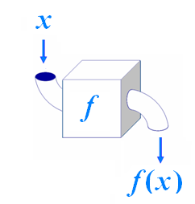
1 . 3 تابع
1. از تعريف تابع معلوم می شود که به ازای هر تنها يک عنصر مانند از موجود است که معمولا را مقدار در می ناميم
و می نويسيم .
را متغير مستقل و
را متغير وابسته می ناميم .
تذکر

Slide 22
1 . 3 تابع
2 . معمولاٌ توسط ضابطه ای بر حسب بيان می شود . مثلاٌ تابع
را که قلمرو و برد آن اعداد حقيقی است به صورت
نشان می دهيم .
تذکر

Slide 23
1 . 3 تابع
فرض کنيم يک تابع باشد نمودار زير مجموعه ای از است که با
تعريف می شود .
توجه: P در اینجا همان R اعداد حقیقی است
تعريف

Slide 24
1 . 3 تابع
با توجه به تعريف تابع هر خط قائم نمودار تابع را حداکثر در يک نقطه قطع می کند . به عبارت ديگر اگر خط قائمی نموداری را در بيش از يک نقطه قطع کند آن نمودار ، نمودار يک تابع نيست .
تذکر

Slide 25
1 . 3 تابع
آيا نمودار زير مربوط به يک تابع است ؟
مثال
چون خط قائم نمودار را در
بيش از يک نقطه قطع کرده
است پس اين نمودار ، نمودار
يک تابع نيست .

Slide 26
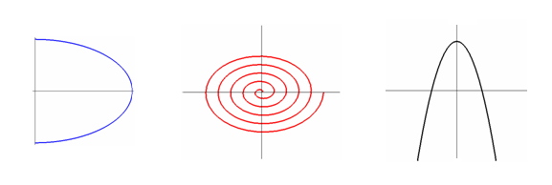
1 . 3 تابع
کدام نمودار مربوط به يک تابع است ؟
مثال

Slide 27
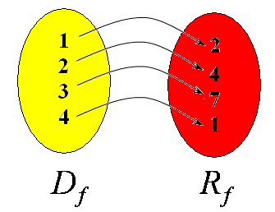
1 . 3 تابع
چون مولفة هيچ دو زوج مرتب از رابطة
برابر نيست پس يک تابع است و داريم
مثال

Slide 28
1 . 3 تابع
کدام يک از نمودارهای زير نشانگر يک تابع است ؟
تمرين

Slide 29
1 . 3 تابع
آيا رابطة يک تابع از به است ؟
شرط ( الف ) تعريف تابع برقرار است (چرا؟) ، شرط ( ب ) را بررسی می کنيم :
پس در نتيجه يعنی يک تابع از به است ؟
مثال

Slide 30
1 . 3 تابع
کداميک از روابط زير يک تابع است ؟ دليل آن را بيان کنيد .
تمرين
تابع نيست
تابع نيست
تابع نيست
تابع است

Slide 31
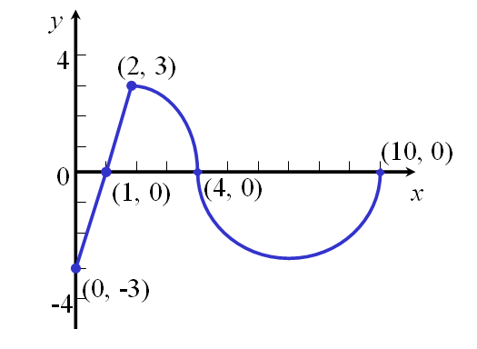
1 . 3 تابع
آيا نمودار زير يک تابع است ؟ دامنه وبرد آن را مشخص نماييد .
تمرين

Slide 32
1 . 3 تابع
دامنة توابع زير را به دست آوريد .
مثال

Slide 33
1 . 3 تابع
گاهی پيش می آيد که در تابع نقش را به متغير ديگری محول می کنيم ، مثلاً وقتی می گوييم يعنی در نقش است .
فرض کنيم ، مقادير ، ، را تعيين کنيد .
تذکر
مثال

Slide 34
1 . 3 تابع
دامنة توابع زير را تعيين کنيد .
پایان جلسه اول
مثال

Slide 35
شروع جلسه دوم

Slide 36
فصل اول
بخش چهارم

Slide 37
1 . 4 برابری دو تابع
دو تابع و را برابر گوييم اگر :
1 . قلمرو آنها برابر باشد
2 . به ازای هر از قلمرو مشترک آنها مقدار دو تابع برابر باشد . يعنی
تعريف

Slide 38
1 . 4 برابری دو تابع
توابع و برابر نيستند
مثال
زيرا
پس شرط اول بر قرار نيست .

Slide 39
1. 4 برابری دو تابع
توابع و برابرند
1 .
2 .
مثال
زيرا
به ازای هر ا. از ،

Slide 40
1. 4 برابری دو تابع
بررسی کنيد که آيا توابع و داده شده مساويند يا نه .
تمرين

Slide 41
فصل اول
بخش پنجم

Slide 42
1 . 5 جبر توابع و انواع آن
فرض کنيم و توابعی با قلمروهای و باشند توابع جديد ، ، و را به ترتيب مجموع ، تفاضل ، حاصلضرب و خارج قسمت و می ناميم و آنها را به صورت زير تعريف می کنيم :
تعريف

Slide 43
1 . 5 جبر توابع و انواع آن
ادامة تعريف

Slide 44
1 . 5 جبر توابع و انواع آن
فرض کنيم و مجموع ، تفاضل ، حاصلضرب و خارج قسمت و را به دست آوريد .
داريم :
مثال

Slide 45
1. 5 جبر توابع و انواع آن
بنابراين
و
ادامة مثال

Slide 46
1 . 5 جبر توابع و انواع آن
برای دو تابع و تابع مرکب به صورت :
تعريف می شود و قلمرو آن عبارت است از :
تعريف

Slide 47
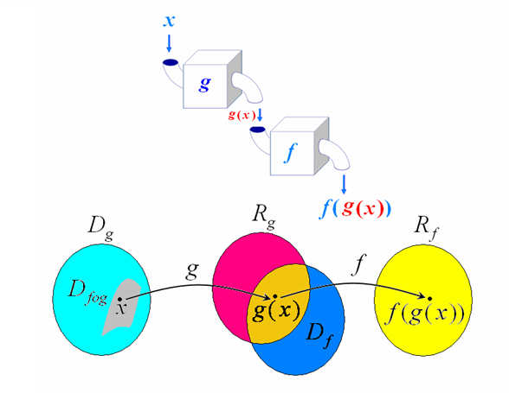
1 . 5 جبر توابع و انواع آن
نمودار مربوط به ترکيب توابع

Slide 48
1 . 5 جبر توابع و انواع آن
فرض کنيد تابع مرکب را به دست آوريد .
مثال

Slide 49
1 . 5 جبر توابع و انواع آن
مفهوم ترکيب برای بيش از دو تابع نيز قابل تعميم است ، برای مثال اگر آنگاه
به صورت زير به دست می آيد
بنابراين
تعميم ترکيب توابع

Slide 50
1 . 5 جبر توابع و انواع آن
اگر قلمرو و برد تابع اعداد حقيقی باشند آنگاه را يک تابع حقيقی می ناميم .
اگر برد مجموعة يکانی باشد را تابع ثابت مي ناميم .
اگر به ازای هر داشته باشيم تابع را تابع همانی می ناميم .
تعريف
تعريف
تعريف

Slide 51
1 . 5 جبر توابع و انواع آن
تابع را که در آن و اعداد حقيقی ثابت هستند تابع خطی می ناميم .
تابع فاکتوريل تابعی است که قلمرو آن اعداد صحيح نا منفی و برد آن اعداد طبيعی است و به صورت زير تعريف می شود .
تعريف
تعريف

Slide 52
1 . 5 جبر توابع و انواع آن
تابع قدر مطلق با قلمرو و برد با ضابطة زير تعريف می شود :
تابع را که در آن عددی صحيح و نامنفی بوده و ، . . . ، اعدادی حقيقی و است ، يک تابع چند جمله ای از درجة می ناميم .
تعريف
تعريف

Slide 53
1 . 5 جبر توابع و انواع آن
اگر يک تابع را بتوان به صورت خارج قسمت دو تابع چند جمله ای نوشت آن را يک تابع گويا مي ناميم .
تابع جبری تابعی است که از تعدادی متناهی عمل جبری (جمع ، تفريق ، ضرب ، تقسيم ، به توان رساندن و ريشه گرفتن ) تابع همانی و تابع ثابت حاصل شده باشد .
تعريف
تعريف

Slide 54
1 . 5 جبر توابع و انواع آن
فرض کنيم و در قلمرو باشند .
الف . تابع را زوج گوييم اگر به ازای هر در قلمرو
ب . تابع را فرد گوييم اگر به ازای هر در قلمرو
تعريف

Slide 55
1. 5 جبر توابع و انواع آن
الف . تابع يک تابع زوج است زيرا
ب . تابع يک تابع فرد است زيرا
مثال

Slide 56
1 . 5 جبر توابع و انواع آن
ج . تابع نه فرد و نه زوج است . زيرا :
نه برابر و نه برابر است پس نه زوج و نه فرد است .
مثال

Slide 57
1 . 5 جبر توابع و انواع آن
نشان دهيد تابع يک تابع فرد است .
مثال

Slide 58
1 . 5 جبر توابع و انواع آن
نمودار توابع زوج نسبت به محور ها متقارن است .
نمودار توابع فرد نسبت به مبدا متقارن است .
تذکر

Slide 59
1 . 5 جبر توابع و انواع آن
هر تابع را که به خطوط مثلثاتی قوس بستگی داشته باشد تابع مثلثاتی می گوييم .
فرض کنيم و در قلمرو باشند . گوييم تابع متناوب با دورة تناوب است هرگاه کوچکترين عدد مثبتی باشد که :
تعريف

Slide 60
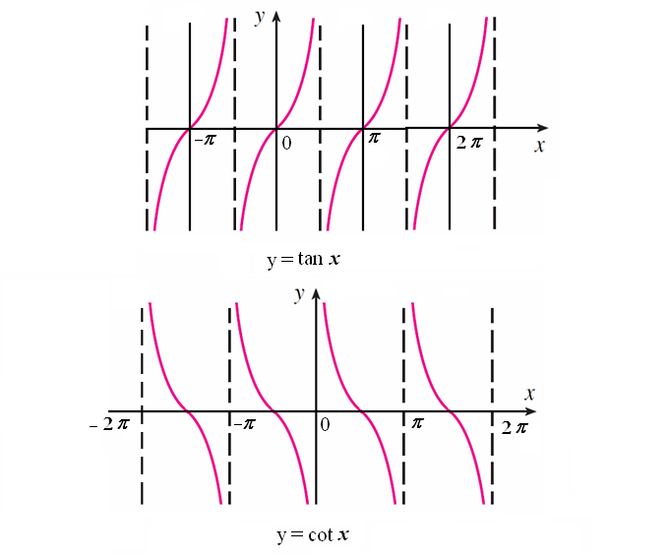
1 . 5 جبر توابع و انواع آن
تعريف

Slide 61
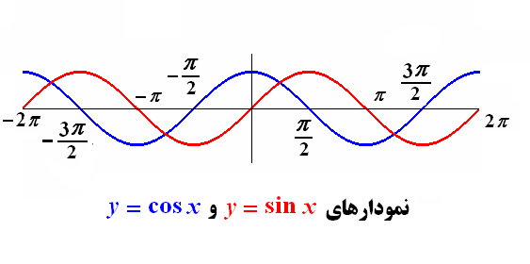
1 . 5 جبر توابع و انواع آن
تعريف

Slide 62
1 . 5 جبر توابع و انواع آن
در تمرينهای زير معين کنيد که تابع داده شده زوج ، فرد يا هيچکدام است .
پایان جلسه دوم
تمرين

Slide 63
شروع جلسه سوم

Slide 64
فصل اول
بخش ششم

Slide 65
1 . 6 توابع خاص
تابع را يک به يک گوييم هرگاه به ازای هر داشته باشيم :
به عبارت ديگر
تعريف

Slide 66
1 . 6 توابع خاص
تابع با ضابطة يک به يک است زيرا به ازای هر و از داريم :
مثال

Slide 67
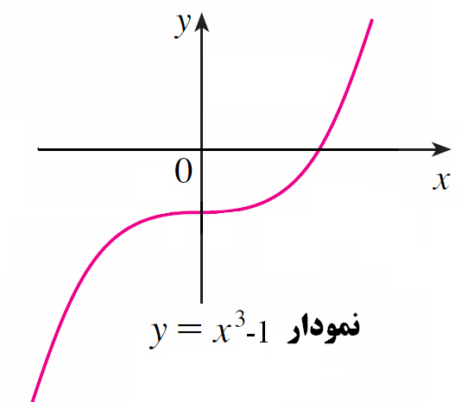
1 . 6 توابع خاص
نمودار

Slide 68
1 . 6 توابع خاص
تابع با ضابطة يک به يک نيست زيرا :
ولی
مثال

Slide 69
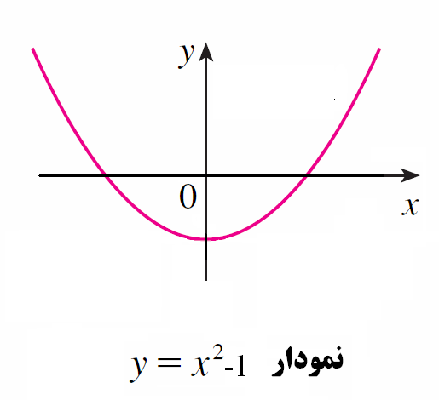
1 . 6 توابع خاص
نمودار

Slide 70
1 . 6 توابع خاص
نمودار

Slide 71
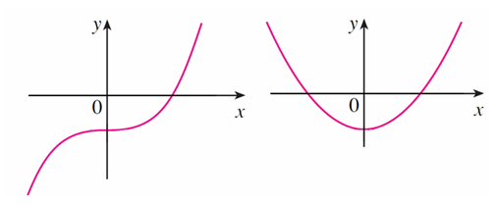
1 . 6 توابع خاص
از روی نمودار تابع می توان يک به يک بودن آن را بررسی کرد : اگر هر خط افقی نمودار تابع را حداکثر در يک نقطه قطع کند تابع تابع يک به يک است در غير اين صورت يک به يک نيست .
تشخيص يک به يک بودن با توجه به نمودار

Slide 72
1 . 6 توابع خاص
کداميک از توابع زير يک به يک است ؟
مثال
هيچکدام

Slide 73
1. 6 توابع خاص
کداميک از توابع زير يک به يک است ؟
تمرين

Slide 74
1 . 6 توابع خاص
ادامة تمرين

Slide 75
1 . 6 توابع خاص
تابع را پوشا گوييم هرگاه :
( برد = هم دامنه )
به عبارت ديگر به ازای هر عضوی مانند وجود داشته باشد به طوری که :
تعريف

Slide 76
1 . 6 توابع خاص
تابع با ضابطة پوشا است زيرا به ازای هر عضو
وجود دارد به طوری که :
مثال

Slide 77
1 . 6 توابع خاص
تابع با ضابطة پوشا نيست زيرا به ازای جوابی برای به دست نمی آيد به عبارت ديگر عضوی از هم دامنة است که تصوير هيچ عضو از قلمرو نيست .
مثال

Slide 78
1. 6 توابع خاص
کدام يک از توابع زير پوشاست ؟
مثال
پوشا نيست
پوشاست
پوشا نيست
پوشاست
تابع نيست
پوشاست

Slide 79
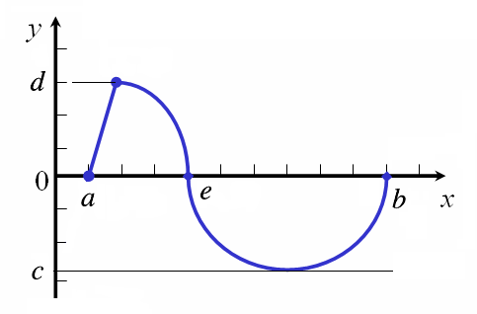
1 . 6 توابع خاص
از روی نمودار تابع می توان پوشا بودن آن را بررسی کرد : اگر به ازای هر از برد تابع خط افقی نمودار تابع را حداقل در يک نقطه قطع کند تابع تابع پوشا است در غير اين صورت پوشا نيست .
مثلاً تابع
با نمودار مقابل پوشاست .
تشخيص پوشا بودن با توجه به نمودار

Slide 80
1 . 6 توابع خاص
کداميک از توابع زير پوشا است ؟
تمرين

Slide 81
1 . 6 توابع خاص
ادامة تمرين

Slide 82
1 . 6 توابع خاص
آيا تابع با نمودار زير پوشاست ؟
تمرين

Slide 83
1 . 6 توابع خاص
کدام نمودار يک تابع يک به يک يا پوشاست ؟
تمرين
a
B
C
d
1
2
3
4
هم يک به يک هم پوشا
a
B
C
d
1
2
3
4
5
يک به يک و غير پوشا
a
B
C
d
غير يک به يک ولی پوشا
a
B
C
d
نه يک به يک و نه پوشا
1
2
1
2
3

Slide 84
1 . 6 توابع خاص
تابع را در نظر می گيريم :
الف . f را صعودی گوييم ، هرگاه برای هر ∈ A x ₁ , x ₂
داشته باشيم :
ب . f را نزولی گوييم ، هر گاه برای هر ∈ A x ₁ , x ₂ داشته باشيم :
تابع را يکنوا گويند هر گاه صعودی يا نزولي باشد .
تعريف

Slide 85
1 . 6 توابع خاص
تابع صعودی است زيرا از نتيجه می شود در نتيجه يعنی :
مثال

Slide 86
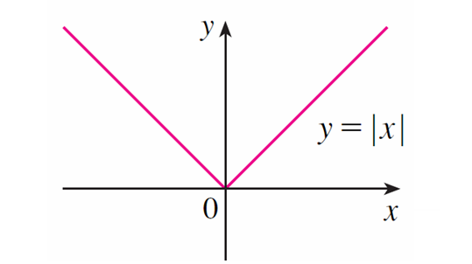
1 . 6 توابع خاص
تابع نه صعودی و نه نزولی است زيرا
پس نزولی نيست .
پس صعودی نيست .
مثال

Slide 87
1 . 6 توابع خاص
اگر تابع صعودی يا نزولی باشد ، آنگاه يک به يک خواهد بود .
عکس قضيه برقرار نيست يعنی ممکن است تابعی يک به يک باشد ولی نه صعودی و نه نزولی باشد . مثلاٌ تابع
يک به يک است ولی نه صعودی است و نه نزولی .
قضيه

Slide 88
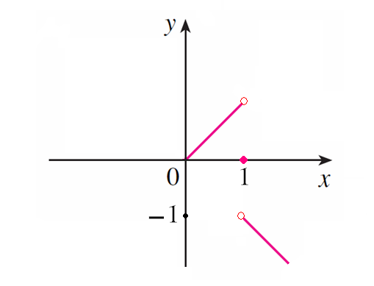
1. 6 توابع خاص
نمودارy=f(x)

Slide 89
1 . 6 توابع خاص
الف . اگر عددي مانند Mوجود داشته باشد به طوري كه براي هر داشته باشيم آنگاه را از بالا كراندار مي ناميم .
ب . اگر عددي مانند M وجود داشته باشد به طوري كه براي هر داشته باشيم آنگاه را از پائين كراندار مي ناميم .
تعريف

Slide 90
1 . 6 توابع خاص
ج . اگر عددي مانند وجود داشته باشد به طوري كه براي هر داشته باشيم آنگاه را كراندار مي ناميم .
د . اگر كراندار نباشد آن را بي كران مي ناميم .
ادامة تعريف

Slide 91
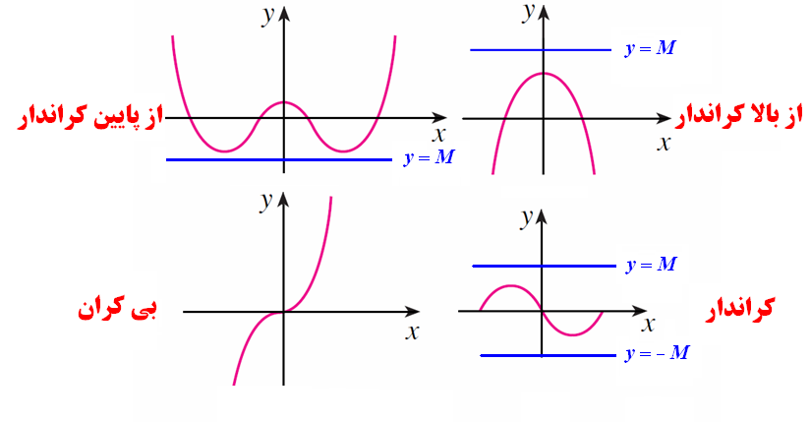
1 . 6 توابع خاص
در شکل زير چهار حالت مذکور در تعريف مشاهده می شود .
مثال

Slide 92
1 . 6 توابع خاص
1 . تابع کراندار است زيرا همواره
2 . تابع از پائين كراندار است زيرا همواره
3 . تابع از بالا كراندار است زيرا همواره
مثال

Slide 93
1 . 6 توابع خاص
4 . تابع نه كران بالا دارد نه كران پائين پس كراندار نيست .
زيرا هر دو خط افقي را در نظر بگريم نقطه ای روي نمودار وجود دارد كه در خارج نوار دو خط واقع مي شود .
مثال

Slide 94
1 . 6 توابع خاص
كداميك از توابع زير از بالا كراندار ، از پائين كراندار و يا كراندار است ؟
مثال

Slide 95
1 . 6 توابع خاص
فرض کنيد تابعی يک به يک و پوشا باشد رابطة
يک تابع از به است اگر و تنها اگر يک به يک و پوشا باشد .
قضيه

Slide 96
1. 6 توابع خاص
براي تابع يك به يك و پوشاي تابع را وارون گفته و آن را با نشان مي دهيم ، پس :
توجه كنيد كه قلمرو برد و برد قلمرو است . در اسلايد بعدی وارون تابع نشان داده شده است .
تعريف

Slide 97
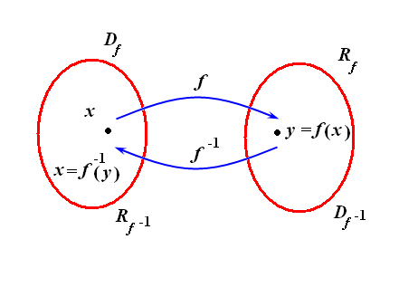
1. 6 توابع خاص
ادامة تعريف

Slide 98
1 . 6 توابع خاص
الف . اگر وارون باشد هم وارون است .
ب . وارون تا بعي كه يك به يك و پوشا نباشد تعريف نشده است .
ج . تركيب دو تابع يك تابع هماني است . يعني
تذکر

Slide 99
1 . 6 توابع خاص
د . اگر آنگاه اما دو نقطة نسبت به نيمساز ناحيه اول و سوم قرينه يكديگرند پس اگر قرينة نمودار را نسبت به خط به دست آوريم شكل حاصل نمودار است .
ادامة تذکر

Slide 100
1 . 6 توابع خاص
ادامة تذکر
y = f(x)
نيمساز ربع اول و سوم
y = x
y = f ⁻¹(x)

Slide 101
1 . 6 توابع خاص
ﻫ . اگر هر دو وارون باشند آنگاه يعني وارون يک تابع در صورت وجود منحصر بفرد است .
و . براي محاسبة از معادلة مقدار را بر حسب تعيين مي كنيم تا معلوم گردد در اين تابع جاي را عوض مي كنيم تا
به دست آيد .
ادامة تذکر

Slide 102
1 . 6 توابع خاص
ز . را معكوس نيز مي گويند در اين نوشته هر دو مورد معكوس و وارون را به كار خواهيم برد .
ادامة تذکر

Slide 103
1. 6 توابع خاص
تابع را در نظر مي گيريم تابع صعودي است پس يك به يك است از طرفي اگر عضو دلخواهی از باشد از نتيجه می شود
چون
پس پوشاست در نتيجه وارون دارد و
مثال

Slide 104
1 . 6 توابع خاص
كداميك از توابع زير وارون دارند ؟ وارون آنها را در صورت وجود به دست آوريد .
تمرين

Slide 105
1 . 6 توابع خاص
تابع را كه در آن عددي مثبت است
در نظر مي گيريم . می دانيم يک به يک و پوشاست بنابراين وارون دارد . از نتيجه می شود
درنتيجه
وارون تابع نمايي

Slide 106
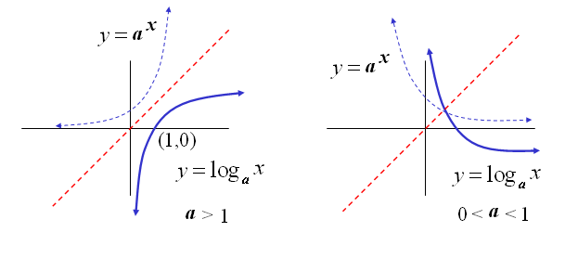
1 . 6 توابع خاص
وارون تابع نمايي

Slide 107
1 . 6 توابع خاص
در اين قسمت توابع مثلثاتي معكوس را مورد مطالعه قرار مي دهيم . می دانيم توابع سينوس وكسينوس يك به يك نيستند لذا تابع سينوس و كسينوس وارون ندارند حال بينيم چه شرايطي لازم است تا توابع داراي وارون باشند .
وارون توابع مثلثاتي

Slide 108
1 . 6 توابع خاص
تعريف
می توان ثابت کرد تابع يک تابع يک به يک و پوشاست در نتيجه دارای وارونی است از به چون سينوس يک تابع غير جبری است نمی توان از را برحسب به دست آورد بنابراين قرارداد می کنيم

Slide 109
1 . 6 توابع خاص
را كه در آن
و
تعريف

Slide 110
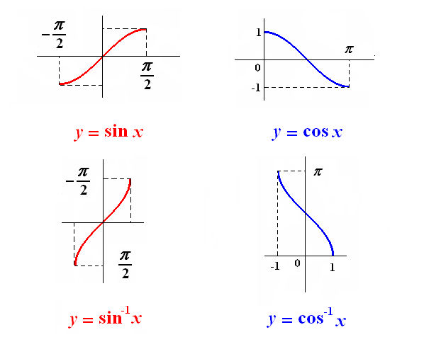
1 . 6 توابع خاص
تعريف

Slide 111
1. 6 توابع خاص
با روش مشابه با آنچه گفته شد می توان نشان داد تابع
دارای وارون است که آن را به صورت زير نشان می دهيم
که در آن و
تعريف

Slide 112
1 . 6 توابع خاص
با توجه به آنچه گفته شد
تذکر

Slide 113
1 . 6 توابع خاص
توابع تانژانت و کتانژانت در دامنة خود يک به يک نيستند ولی با تهديد به بازه های مشخص شده در زير اين توابع يک به يک و پوشا خواهند بود .
تعريف

Slide 114
1 . 6 توابع خاص
درنتيجه وارون خواهند داشت
و
تعريف

Slide 115
1 . 6 توابع خاص
با توجه به آنچه گذشت
تذکر

Slide 116
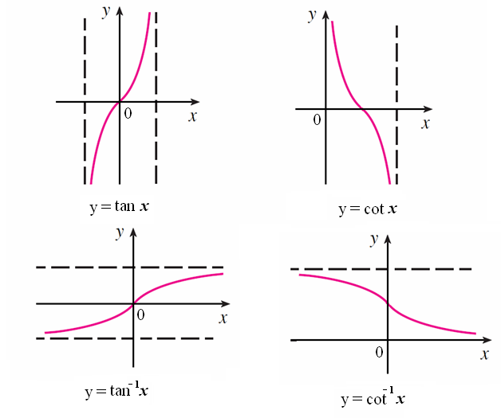
1 . 6 توابع خاص
نمودار

Slide 117
1. 6 توابع خاص
مي خواهيم مقدار را به دست آوريم فرض كنيم پس در نتيجه
پس
مثال

Slide 118
1. 6 توابع خاص
درستي برابريهاي زير را ثابت كنيد :
پایان جلسه سوم
تمرين

Slide 119
پایان فصل 1(رابطه و تابع)
با عرض خسته نباشید خدمت همه دانشجویان عزیز
امیدوارم که همگی در صحت و سلامتی کامل باشید
در صورت سوال داشتن میتوانید ازطریق ایمیل زیر با من ارتبا ط داشته باشید
ehsanpakmaram13701@gmail.com
در پناه حق

